Slide 1
목차
Backlog 확인
II. Backlog 처리 흐름도
III. Backlog 유형별 원인 및 조치
  CASE1 : Msg.184
  CASE2 : Msg.108
  CASE3 : Msg.106
  CASE4 : Msg.897
  CASE5 : Msg.021
  CASE6 : Msg.022
  …..

Slide 2
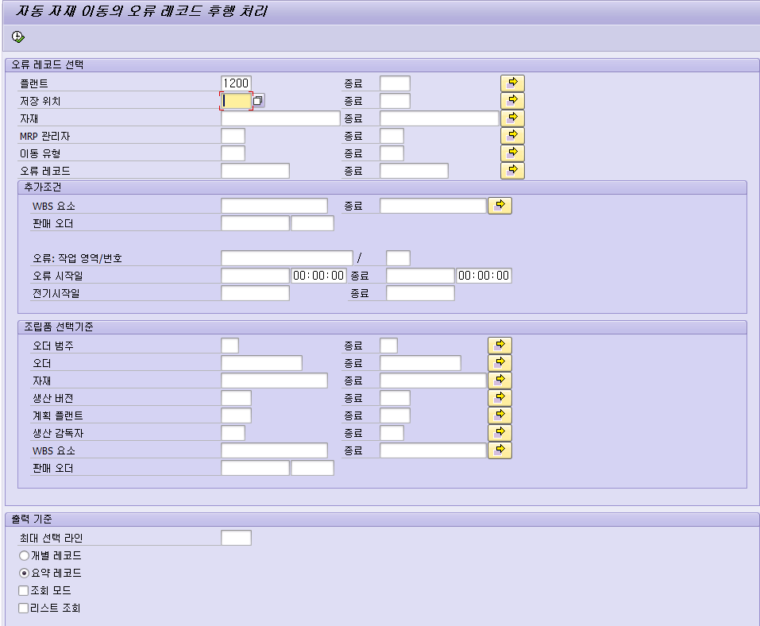
메뉴 경로
트랜잭션 코드 | COGI
트랜잭션 명 | 자동 자재 이동의 오류 레코드 후행 처리
1. 자재마스터 조회 | 조회조건 입력 플랜트 저장위치 자재 MRP관리자 이동유형 판매오더/항목등등 입력 2. 출력기준 개별레코드/요약레코드/조회모드/리스트조회
[Memo] COGI는 자재 오류 레코드 후행처리는 월마감시 Clean하게 처리가 되어야 함. 미처리시 정확한 월마감처리가 되지 않는다.

Slide 3
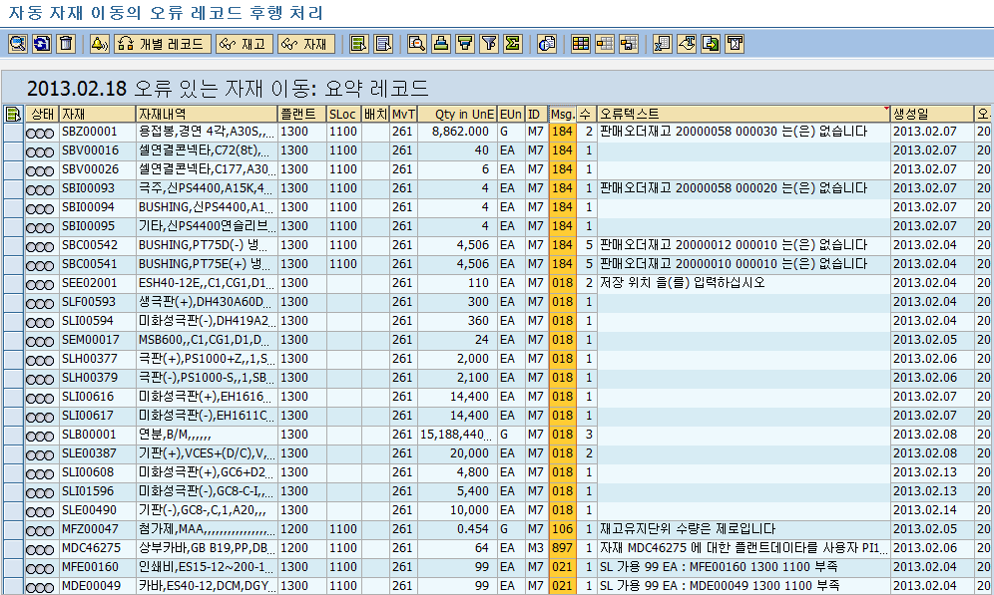
Backlog 원인 규명 및 조치
I. Backlog 확인
COGI를 통해 Backlog 발생 원인을 확인하고, 필요 시 관련 부서 미팅을 통해 해당 Backlog의 Error내역에 대한 원인규명 후 Error 해소 조치한다.
CASE 1
CASE 2
CASE 3
CASE 4
CASE 5

Slide 4
목차
Backlog 확인
II. Backlog 처리 흐름도
III. Backlog 유형별 원인 및 조치
  CASE1 : Msg.184
  CASE2 : Msg.108
  CASE3 : Msg.106
  CASE4 : Msg.897
  CASE5 : Msg.021
  CASE6 : Msg.022

Slide 5
Backlog 처리 흐름도
II. Backlog 처리 흐름도
프로세스 흐름도 기능 설명
업무 | 설명 | ERP T-Code
1. Backlog 확인 및 원인확인 | 생산팀 담당자는 수시로 Backlog Data 발생여부를 조회하고, 원인을 확인한다. | COGI
2. Backlog 원인파악 | 발생원인에 대한 조치가 되었는지, 미결인지(BOM오류, 재고문제 등) 확인한다. | n/a
3. Backlog 처리 | 발생원인이 조치 되어 있는 품목에 대해서는 Backlog 저장을 선택하여 Backlog를 처리한다. 예) Backflush 수행 시 다른 사용자가 해당 품목에 대해 Transaction을 수행하고 있을 경우 | COGI
4. Backlog 항목 조정 | BOM 오류 또는 설계변경 미반영 등에 대해서는 Backlog 자재를 실제 품목으로 변경하여 출고처리를 수행한다. | COGI MB1A
5. 재고 확인 | 재고 부족으로 인한 Backlog에 대해서는 Backflush 창고의 재고를 확인 한다. | MB52
6. 가용재고 유무확인 | 재고부족으로 인한 Backlog 에 대해 Backflush 재고의 가용재고를 확인한다. 가용재고가 있을 경우 Backlog 저장을 선택하여 Backlog를 처리한다. | COGI
7. 재고이전 요청 | 가용재고 부족일 경우는 재고이전 리스트를 확인 후 부족 수량만큼 자재관리 재고 이전 요청을 한다.c | n/a
8. 재고 확인 | 자재관리에서 이전 전기한 재고를 확인 후 Backlog 저장을 선택하여 Backlog를 처리한다. | COGI

Slide 6
목차
Backlog 확인
II. Backlog 처리 흐름도
III. Backlog 유형별 원인 및 조치
  CASE1 : Msg.184
  CASE2 : Msg.108
  CASE3 : Msg.106
  CASE4 : Msg.897
  CASE5 : Msg.021
  CASE6 : Msg.022

Slide 7
CASE 1 : Msg.184
III. Backlog 유형별 조치
CASE 1
판매오더재고 2xxxxxxx xxxxxx 는(은) 없습니다
원인
판매오더 재고로 생산 오더에 투입되어야 하는 자재의 판매오더 재고가 없음
조치
창원
  조립/반제품 아닌 경우(자재 포함)
  1. 자재마스터 MRP 4뷰 의 “1 개별/ 2 일괄” 확인
  1-1 자재마스터 “2 일괄”로 변경
  1-2 COGI 에서 특별재고유형 “E” 삭제 및 저장
  조립/반제품 경우
  1. 자재마스터 MRP 4뷰 의 “1 개별/ 2 일괄” 확인 : 개별 경우
    1-1. 해당 자재의 부족한 수량 만큼 추가 생산함
    1-2. COGI 상세화면에서 전기 완료
  2. 자재마스터 MRP 4뷰 의 “1 개별/ 2 일괄” 확인 : 일괄 경우
  2-1 자재마스터 “2 일괄”로 변경
  2-2 COGI 에서 특별재고유형 “E” 삭제 및 저장
광주
  “2 일괄” 설정 되어 있어야 함 (해당 오류 발생시 자재마스터 설정 문제임)
  자재마스터 MRP 4뷰 의 “1 개별/ 2 일괄” 확인
  1-1 자재마스터 “2 일괄”로 변경
  1-2 COGI 에서 특별재고유형 “E” 삭제 및 저장

Slide 8
CASE 2 : Msg.018
III. Backlog 유형별 조치
CASE 2
저장 위치 을(를) 입력하십시오
원인
Backflush를 위한 구성품(원자재, 반제품) 출고 저장위치가 지정되어 있지 않은 경우 발생
조치
1. 해당 자재마스터의 “MRP 뷰2” 또는 “작업일정계획 뷰” 에서 저장위치 확인 (MM03)
2. Backlog 가 발생한 해당 자재를 더블 클릭하여 저장위치 입력 후 저장 (COGI)

Slide 9
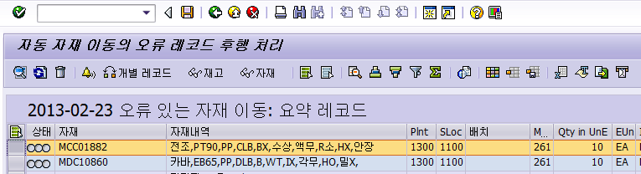
CASE 3 : Msg.106
III. Backlog 유형별 조치
CASE 3
재고유지단위 수량은 제로입니다
원인
자재마스터의 기본단위는 kg이고 BOM의 하위 Component 들의 단위는 g임.
(BOM 수량이 0.5g 미만일 경우 시스템에서 0값으로 간주하여 Backlog 발생
조치
BOM 수량이 0.5 미만인 것들에 대한 Backlog는 월말에 일괄 삭제처리
1. 해당 Backlog 선택
2. 삭제
3. 저장
4. 삭제 확인.

Slide 10
CASE 4 : Msg.897
III. Backlog 유형별 조치
CASE 4
자재 Mxxxxx 에 대한 플랜트 데이타를 사용자 PIxx 가(이) 보류합니다
원인
다른 사용자가 해당 품목에 대해 Transaction을 동시 수행하고 있을 경우
조치
1. 사용자 확인(SU01D)
1. 잠금 엔트리 리스트에서 LOCK 해제 (SM04 or SM12)

Slide 11
CASE 5 : Msg.021
III. Backlog 유형별 조치
CASE 5
SL 가용 99 EA : MXXxxxxx 1300 1100 부족
원인
오더의 수량보다 창고의 재고가 부족한 경우
조치
1. 재고확인 (MMBE & MB52)
2. 자재 입고처리 요청
2-1 자재 현물/장부 입고시점 차이건 ERP입고처리 후 새로고침
2-2 입고처리 후 부족분은 자재/구매에서 확인 후 재고처리(실물/장부재고 일치)
3. BOM확인, 오더BOM확인
3-1 기본 BOM 수량확인 후 수정필요-기술팀에 통보변경 요청
3-2 오더 BOM 확인, 수량이상(ZP02~ZP05)
생산오더 ERP/POP 확정취소 후 오더삭제 플래그 설정
재작업지시 및 POP 실적처리
4. 반제품/재공품 추가생산
4-1 실물/장부 재고 일치
4-2 원인파악후 부족분 작업지시 후 입고처리
5. 자재 저장위치 오류
5-1 확인/변경/재고이동(MB1B,311 플랜트내 저장위치 변경)

Slide 12
CASE 6 : Msg.022
III. Backlog 유형별 조치
CASE 6
생산 오더수량 수량을 5 EA : PIJ00921D 1300 3100 E 초과했습니다
원인
생산오더 수량보다 마지막 공정에 초과 입고된 경우
조치
* 조립/반제품은 추가확정 없음
1. POP → ERP 실적수정후 I/F 재실행
1-1 더정보시스템(COOIS)에서 확정 확인/원인분석
1-2 COGI 화면에서 해당 자재의 MvT(이동유형)가 101 인 것 확인 : 제품/반제품
1-3 POP 공정별 실적 확인/수정
1-4 POP /ERP 간 I/F 재실행(T-code 확인)
2. ZPPR0060(생산오더별 생산집계)리포트 Activity실적 확인하여 작업/스크랩수량차이확인
2-1 POP/ERP 실적차이를 확인한다.
2-2 POP 공정별 실적 확인/수정
2-3 POP /ERP 간 I/F 재실행(T-code 확인)

